Slide 1

OOSE Abendvortrag Hamburg | Januar 2020 | @nilshartmann
NILS HARTMANN
Moderne
React
Pattern
Slides: https://nils.buzz/oose2020-react

Slide 2

https://nilshartmann.net
NILS HARTMANN
nils@nilshartmann.net
Freiberuflicher Entwickler, Architekt, Trainer aus Hamburg
Java
JavaScript, TypeScript
React
GraphQL
Trainings & Workshops
https://reactbuch.de

Slide 3
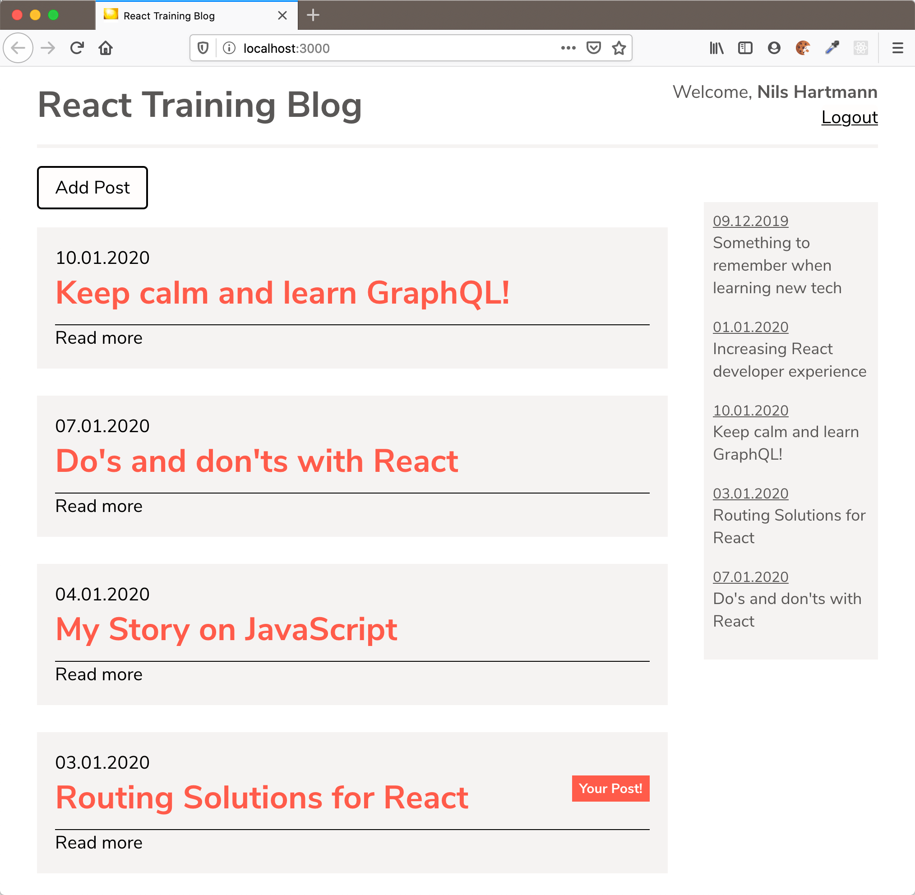
Ein Beispiel...
https://github.com/nilshartmann/react-training/tree/master/blog-example/steps/30-complete-app-with-hooks

Slide 4
Hintergrund
Hooks API: “Einhaken“ in den Lebenszyklus einer Komponente
State, Context etc. auch in Funktionskomponenten
Motivation:
Logik in Klassen nicht immer einfach verständlich (insb Lifecycles)
Bessere Wiederverwendbarkeit von Code

Slide 5
Code Wiederverwendung

Slide 6
Render Properties
Beispiel: Laden von Daten
In unserer Anwendung werden an diversen Stellen Daten geladen
Wir wollen gemeinsame Behandlung der Funktionalität
Error Handling, Lade Zustände etc
Beispiel: ChatPage oder Tabs
Beispiel: UserStatsPage für fetch ?
function BlogListPage() {
// Daten laden
// Loading Indicator
// Error Handling
return // Daten rendern
}
function BlogPage() {
// Daten laden
// Loading Indicator
// Error Handling
return // Daten rendern
}

Slide 7
Render Properties
Beispiel: Generische DataLoader-Komponente
„Infrastruktur“-Komponente, die Daten laden implementiert
class DataLoader extends React.Component {
state = { loading: true, data: null };
componentDidMount() {
fetch(this.props.url)
.then(data => setState({data, loading: false}));
}
render() {
// Kind-Komponente rendern und Properties (loading, data)
// übergeben....
return .... ? // WIE?
}
}
Beispiel: ChatPage oder Tabs
Beispiel: UserStatsPage für fetch ?

Slide 8
Render Properties
Beispiel: DataLoader-Komponente
Function-as-a-Child (statt statischer Komponente!)
Callback-Funktion liefert dann die Komponente zurück
class DataLoader extends React.Component {
state = { loading: true, data: null };
componentDidMount() {
fetch(this.props.url)
.then(data => this.setState({data, loading: false}));
}
render() {
// this.props.children ist eine Funktion!
return this.props.children({
loading: state.loading,
data: stata.loading
})
}
}
Beispiel: ChatPage oder Tabs
Beispiel: UserStatsPage für fetch ?

Slide 9
Render Properties
Beispiel: DataLoader-Komponente - Verwendung
Function-as-a-Child (statt statischer Komponente!)
Callback-Funktion liefert dann die Komponente zurück
function BlogListPage(props) {
return <DataLoader url=“http://api/posts“>
{ { loading, data } =>
loading ? <LoadingIndicator /> :
<BlogList posts={data}
}
/>
}
Beispiel: ChatPage oder Tabs
Beispiel: UserStatsPage für fetch ?

Slide 10
Render Properties
Beispiel: Mehrere Funktionen als Kind-Elemente
Lesbarkeit? 😬
Verständlichkeit (des Konzeptes)? 🥺
function BlogListPage(props) {
return
<ApiConfiguration>
{ { config =>
<DataLoader url={config.url + “/posts“}>
{ { loading, data } =>
loading ? <LoadingIndicator /> :
<BlogList posts={data}
} />
}
/>
}
Beispiel: ChatPage oder Tabs
Beispiel: UserStatsPage für fetch ?

Slide 11
Hooks als Alternative

Slide 12
Hooks als Alternative
Hooks sind reguläre JavaScript-Funktionen
Signatur und Rückgabewert können frei gewählt werden
(anders als bei Funktionskomponenten)
Dürfen nur in Funktionskomponenten verwendet werden
Hooks können Hooks verwenden (setState z.B.!)
Wenn ein Hook State enthält und verändert, wird die verwendende Komponente neu gerendert

Slide 13
Hooks als Alternative
Hooks sind reguläre JavaScript-Funktionen
// Hook
function useCounter(initial) {
const [ value, setValue ] = React.useState(initial);
return {
count: value,
increaseCounter() { setValue(value + 1) }
}
}

Slide 14
Hooks als Alternative
Hooks sind reguläre JavaScript-Funktionen
// Hook
function useCounter(initial) {
const [ value, setValue ] = React.useState(initial);
return {
count: value,
increaseCounter() { setValue(value + 1) }
}
}
// Komponente
function CounterButton() {
const { count, increaseCounter } = useCounter(10);
return <button onClick={increaseCounter}>{count}</button>
}

Slide 15
Hooks als Alternative
Beispiel DataLoader: Alternative zum Render Property
function useApi(url) {
const [ apiState, setApiState ] = React.useState({
loading: false, data: null });
React.useEffect( () => {
setApiState({loading: true});
fetch(url)
.then(res => setApiState({loading: false, data: res});
}, [url]);
return apiState;
}

Slide 16
Hooks als Alternative
Beispiel DataLoader: Alternative zum Render Property
function BlogListPage() {
const { loading, data } = useApi(“http://api/posts“);
if (loading) {
return <LoadingIndicator />
}
return <BlogList posts={data} />
}

Slide 17
Hooks als Alternative
Beispiel DataLoader: Alternative zum Render Property
Mehrere Hooks (vs. mehrere verschachtelte Komponenten)
function BlogListPage() {
const { config } = useConfiguration();
const { loading, data } = useApi(`${config.url}/posts`);
if (loading) {
return <LoadingIndicator />
}
return <BlogList posts={data} />
}

Slide 18
State in Hooks
Exkurs: Einfacher State oder komplexer State?
// „Komplexer“ State
function useApi(url) {
const [ apiState, setApiState ] = React.useState({
loading: false, data: null });
...
}
// „Einfacher“ State
function useApi(url) {
const [ loading, setLoading ] = React.useState(false);
const [ data, setData ] = React.useState(null);
...
}

Slide 19
State in Hooks
Exkurs: Einfacher State oder komplexer State?
Empfehlung:
Einfachen State für unabhängige Werte verwenden (z.B. Felder im Eingabefeld)
Komplexen State für Werte, die in der Regel gemeinsam geändert werden (loading oder data)

Slide 20
State in Hooks
Exkurs: Einfacher State oder komplexer State?
Empfehlung:
Einfachen State für unabhängige Werte verwenden (z.B. Felder im Eingabefeld)
Komplexen State für Werte, die in der Regel gemeinsam geändert werden (loading oder data)
Bei useState wird immer der gesamte State gesetzt!
Im Gegensatz zu setState, dort wird er zusammengeführt

Slide 21
Teil 1
Globale
Daten

Slide 22


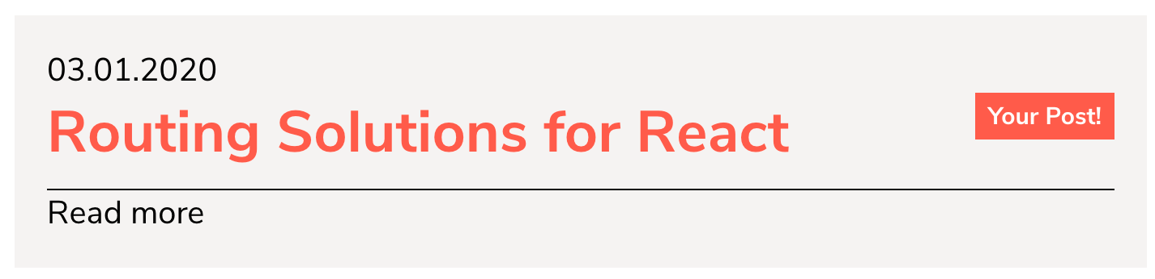
Globale Daten
Beispiel: angemeldeter Benutzer
Beispiel: ChatPage oder Tabs
Beispiel: UserStatsPage für fetch ?

Slide 23
Globale Daten
Beispiel: angemeldeter Benutzer
Ansatz 1: React Context
Beispiel: ChatPage oder Tabs
Beispiel: UserStatsPage für fetch ?
User-Objekt liegt in einem Context

Slide 24
React Context
React Context: Stellt Werte innerhalb einer Komponentenhierarchie zur Verfügung
Erspart das Properties durchreichen
Factory-Funktion erzeugt Provider und Consumer-Komponenten
const AuthContext = React.createContext(defaultValues);

Slide 25
React Context
React Context: Stellt Werte innerhalb einer Komponentenhierarchie zur Verfügung
Erspart das Properties durchreichen
Factory-Funktion erzeugt Provider und Consumer-Komponenten
Provider-Komponente
Stellt Werte für darunterliegende Komponenten zur Verfügung
Muss dazu ihre Kinder rendern
const AuthContext = React.createContext(defaultValues);

Slide 26
React Context
React Context: Stellt Werte innerhalb einer Komponentenhierarchie zur Verfügung
Erspart das Properties durchreichen
Factory-Funktion erzeugt Provider und Consumer-Komponenten
Provider-Komponente
Stellt Werte für darunterliegende Komponenten zur Verfügung
Muss dazu ihre Kinder rendern
Provider-Komponente
Kann die bereitgestellten Werte konsumieren
const AuthContext = React.createContext(defaultValues);

Slide 27
React Context
Provider-Komponente 1
Stellt Werte für darunterliegende Komponenten zur Verfügung
function AuthContextProvider(props) {
return (
<AuthContext.Provider value={ ... }>
{ children }
</AuthContext.Provider>
);
}
Bereitgstellte Werte

Slide 28
React Context
Provider-Komponente 1
Stellt Werte für darunterliegende Komponenten zur Verfügung
function AuthContextProvider(props) {
return (
<AuthContext.Provider value={ ... }>
{ children }
</AuthContext.Provider>
);
}
Bereitgstellte Werte
function App(props) {
return <AuthContextProvider>
<BlogPost />
</AuthContextProvider>
}
Kann auf Kontext zugreifen

Slide 29
React Context
Provider-Komponente 2
Runterreichen von State und Callback-Funktionen
function AuthContextProvider(props) {
const [ user, setUser ] = React.useState(...);
function login(username, password) {
loginViaHttp(...).then(response => setUser(response.user));
}
function logout() { setUser(null); }
return (
<AuthContext.Provider value={{
user, login, logout
}}>
{ children }
</AuthContext.Provider>
);
}
Bereitgestellte Werte und Callback-Funktionen

Slide 30
React Context
Consumer: Zugriff auf Daten aus dem Context
Verwendet Render Properties
function CurrentUser(props) {
return (
<AuthContext.Consumer>
{ { user }=> <div>Welcome, {user} /></div>}
</AuthContext.Consumer>
);
}
Beispiel: ChatPage oder Tabs
Beispiel: UserStatsPage für fetch ?

Slide 31
React Context
Consumer: Modifzieren des Contexts
Per Callback-Funktion (analog zu durchgereichten Properties)
function LoginForm(props) {
return (
<AuthContext.Consumer>
{ { login }=> <form>
User: <input value=“username“ />
Password <input value=“password“ />
<button onClick=
{() => login(username, password)}>Login
</button>
</form>
}
</AuthContext.Consumer>
);
}
Beispiel: ChatPage oder Tabs
Beispiel: UserStatsPage für fetch ?

Slide 32
React Context
useContext: Verwendung des Contexts mit Hooks
function CurrentUser(props) {
const { user } = useContext(AuthContext);
return <div>Welcome, {user} /></div>
}
Beispiel: ChatPage oder Tabs
Beispiel: UserStatsPage für fetch ?

Slide 33
React Context
useContext: Verwendung des Contexts mit Hooks
function LoginForm() {
const { login } = useContext(AuthContext);
return <form>
User: <input value=“username“ />
Password <input value=“password“ />
<button onClick=
{() => login(username, password)}>Login
</button>
</form>
}
Beispiel: ChatPage oder Tabs
Beispiel: UserStatsPage für fetch ?

Slide 34
React Context
useContext: Verwendung des Contexts mit Hooks
Beispiel: Mehrere Contexte
function CurrentUser(props) {
const { user } = useContext(AuthContext);
const { color } = useContext(ThemeContext);
return <div className={color}>Welcome, {user} /></div>
}
Beispiel: ChatPage oder Tabs
Beispiel: UserStatsPage für fetch ?

Slide 35
React Context
Idee: Custom Hook - „Fachlicher“ Zugriff auf Context
Versteckt, die Tatsache, dass es sich um einen Context handelt
function useAuth() {
// AuthContext ist Implementierungsdetail
const auth = useContext(AuthContext);
return auth;
}
function CurrentUser(props) {
const { user } = useAuth();
}
Beispiel: ChatPage oder Tabs
Beispiel: UserStatsPage für fetch ?

Slide 36
Teil #2
Globale
Daten

Slide 37
Higher order Components
Higher Order Components (HOC): Vorgänger(?) von Render Props
Erzeugen neue Komponente und wrappen bestehende
Können Properties und Verhalten hinzufügen
Beispiel: ChatPage oder Tabs
Beispiel: UserStatsPage für fetch ?

Slide 38
Higher order Components
Higher Order Components (HOC): Vorgänger(?) von Render Props
Erzeugen neue Komponente und wrappen bestehende
Können Properties und Verhalten hinzufügen
// PostListPage weiß nichts davon, wie PostList Daten lädt
function PostListPage() {
return <div className=“PostList“><PostList /></div>
}
Beispiel: ChatPage oder Tabs
Beispiel: UserStatsPage für fetch ?

Slide 39
Higher order Components
Higher Order Components (HOC): Vorgänger(?) von Render Props
Erzeugen neue Komponente und wrappen bestehende
Können Properties und Verhalten hinzufügen
// PostListPage weiß nichts davon, wie PostList Daten lädt
function PostListPage() {
return <div className=“PostList“><PostList /></div>
}
Beispiel: ChatPage oder Tabs
Beispiel: UserStatsPage für fetch ?
// PostList weiß nichts, davon, dass/wie Daten geladen werden
// posts „normale“ Properties
function PostList( { posts }) {
return posts.map(post => <article>...</article>);
}

Slide 40
Higher order Components
Higher Order Components (HOC): Vorgänger(?) von Render Props
Erzeugen neue Komponente und wrappen bestehende
Können Properties und Verhalten hinzufügen
// PostListPage weiß nichts davon, wie PostList Daten lädt
function PostListPage() {
return <div className=“PostList“><PostList /></div>
}
Beispiel: ChatPage oder Tabs
Beispiel: UserStatsPage für fetch ?
// PostList weiß nichts, davon, dass/wie Daten geladen werden
// posts „normale“ Properties
function PostList( { posts }) {
return posts.map(post => <article>...</article>);
}
export default withDataLoader(„http://api/posts“)(PostList);
🤔 😲

Slide 41
Higher order Components
HOC – Stark vereinfachtes Beispiel
HOC-Funktion nimmt Komponente und ummantelt sie
function withDataLoader(url)
return rawComponent => {
return class extends React.Component {
state = { loading: false, data: null }
componentDidMount() { // API Zugriff }
render() {
if (this.state.loading) {
return <LoadingIndicator />
}
return <RawComponent data={this.state.data} />
}
}
}
}
Beispiel: ChatPage oder Tabs
Beispiel: UserStatsPage für fetch ?

Slide 42
Higher order Components
HOC – Probleme
Schwer zu verstehen (Verwendung und Implementierung)
Probleme mit kollidierenden Property-Namen („data“)
Beispiel: ChatPage oder Tabs
Beispiel: UserStatsPage für fetch ?

Slide 43
Higher order Components
HOC – Beispiele
connect-Funktion von Redux (hat das Pattern populär gemacht)
withRouter im React Router
Beispiel: ChatPage oder Tabs
Beispiel: UserStatsPage für fetch ?

Slide 44
Higher order Components
Beispiel: Redux mit connect-Funktion
function UserProfile(props) {
return <div>
<h1>{props.username}</h1>
<button onClick={props.logout}>Logout</button>
</div>
}
export default connect(state => ({
username: state.auth.username
}),
dispatch => ({ logout: () => dispatch(logout()) })
);
Beispiel: ChatPage oder Tabs
Beispiel: UserStatsPage für fetch ?

Slide 45
Globaler Zustand
Beispiel: Redux mit Hooks API (ab Version 7.1)
function UserProfile(props) {
const username = useSelector(state => state.username);
const dispatch = useDispatch();
return <div>
<h1>{username}</h1>
<button onClick={() => dispatch(logout()}>Logout</button>
</div>
}
Beispiel: ChatPage oder Tabs
Beispiel: UserStatsPage für fetch ?

Slide 46
Globaler Zustand
Konsequenzen Redux Hooks API
Code wird einfacher
Komponente ist jetzt an Redux API gekoppelt
useSelector funktioniert anders als zuvor
useDispatch statt bindActionCreators
Beispiel: ChatPage oder Tabs
Beispiel: UserStatsPage für fetch ?

Slide 47
Globaler Zustand
Redux oder Context?
Adressieren nur zum Teil dasselbe Problem
Redux hat mehr Features
Middlewares für Logging, Time Travelling etc
Developer Tools
Architektur-Modell (Reducer, Actions, ...)
Redux ist global, Context prinzipiell auch für Teil-Anwendungen
Context einfacher zu bedienen
Durch Hooks API ist Redux aber etwas einfacher geworden
Redux performanter
Context nur bei Daten, die sich nicht häufig ändern
Context nur in Fällen ohne viel Logik
Beispiel: ChatPage oder Tabs
Beispiel: UserStatsPage für fetch ?

Slide 48
Redux mit TypeScript
Redux mit TypeScript
Typ für des globalen Zustands kann abgeleitet werden
Jede Reducer-Funktion liefert Teilzustand zurück
combineReducers verbindet sie zu Gesamt-Zustand
Beispiel: ChatPage oder Tabs
Beispiel: UserStatsPage für fetch ?
const rootReducer = combineReducers({
auth: authReducer,
posts: postsReducer
});
export type AppState = ReturnType<typeof rootReducer>;

Slide 49
Redux mit TypeScript
Getypter Zugriff auf globalen Zustand
useSelector kann Typ-Parameter entgegen nehmen
function UserProfile(props) {
const username =
useSelector((state: AppState) => state.username);
// ...
}
Beispiel: ChatPage oder Tabs
Beispiel: UserStatsPage für fetch ?

Slide 50
Redux mit TypeScript
Getypter Zugriff auf globalen Zustand
Beispiel: Custom Hook für useSelector mit AppState (leicht vereinfacht)
// Kann in der kompletten Anwendung verwendet werden
function useAppSelector<R>(fn: (state: AppState) => R): R {
return useSelector(fn)
}
function UserProfile(props) {
// state ist hier AppState
const username = useAppSelector(state => state.username);
// ...
}
Beispiel: ChatPage oder Tabs
Beispiel: UserStatsPage für fetch ?

Slide 51
Redux mit TypeScript
Action Creators noch zeitgemäß?
Beispiel: getypte Actions mit useDispatch
Beispiel: ChatPage oder Tabs
Beispiel: UserStatsPage für fetch ?

Slide 52
Redux mit TypeScript
Action Creators noch zeitgemäß?
Beispiel: getypte Actions mit useDispatch
export type LoginAction = {
type: “LOGIN“,
username: string,
password: string
}
export type LogoutAction = {
type: “LOGOUT“
}
export type AppActions = LoginAction | LogoutAction;
Beispiel: ChatPage oder Tabs
Beispiel: UserStatsPage für fetch ?

Slide 53
Redux mit TypeScript
Action Creators noch zeitgemäß?
Beispiel: getypte Actions mit useDispatch
function LoginForm() {
const dispatch = useDispatch<Dispatch<AppActions>>();
// erlaubt:
dispatch({
type: “LOGIN“,
username: “Klaus“, password: “Secret“
});
}
Beispiel: ChatPage oder Tabs
Beispiel: UserStatsPage für fetch ?

Slide 54
Redux mit TypeScript
Action Creators noch zeitgemäß?
Beispiel: getypte Actions mit useDispatch
function LoginForm() {
const dispatch = useDispatch<Dispatch<AppActions>>();
// erlaubt:
dispatch({
type: “LOGIN“,
username: “Klaus“, password: “Secret“
});
// compile Fehler:
dispatch({
type: „DO_LOGIN“,
username: “Klaus“, password: “Secret“
});
}
Beispiel: ChatPage oder Tabs
Beispiel: UserStatsPage für fetch ?

Slide 55
Redux mit TypeScript
Action Creators noch zeitgemäß?
Custom Hook für useDispatch
function useAppDispatch() {
return useDispatch<Dispatch<AppActions>>();
}
function LoginForm() {
const dispatch = useAppDispatch();
...
}
Beispiel: ChatPage oder Tabs
Beispiel: UserStatsPage für fetch ?

Slide 56
Redux mit TypeScript
Action Creators noch zeitgemäß?
Durch typisierung könnten Action Creator weggelassen werden
Gettype dispatch-Funktion stellt korrekte Verwendung sicher
Action Creator können aber zum Beispiel
Parameter validieren (username !== null)
Default-Parameter anbieten
Beispiel: ChatPage oder Tabs
Beispiel: UserStatsPage für fetch ?

Slide 57
Redux mit TypeScript
Action-Typen können von Action Creator abgeleitet werden
function login(username: string, password: string) {
return {type: “LOGIN“, username, password }
}
function logout() {
return { type: “LOGOUT“ }
}
type LoginAction = ReturnType<typeof login>;
type LogoutAction = ReturnType<typeof logout>;
export type AppActions = LoginAction | LogoutAction;
Beispiel: ChatPage oder Tabs
Beispiel: UserStatsPage für fetch ?

Slide 58
Redux mit TypeScript
Action-Typen können von Action Creator abgeleitet werden
getyptes Dispatch funktioniert trotzdem
beide Ansätze können gemischt werden
function LoginForm() {
const dispatch = useDispatch<Dispatch<AppActions>>();
// erlaubt:
dispatch(login(“Klaus“, “Secret“));
// erlaubt:
dispatch({ type: “LOGOUT“ });
}
Beispiel: ChatPage oder Tabs
Beispiel: UserStatsPage für fetch ?

Slide 59
Ausblick: Redux
Redux Toolkit https://redux-toolkit.js.org/
The official, opinionated, batteries-included toolset for efficient Redux development
Default-Konfiguration mit TypeScript, Thunk u.a.
Vereinfachte Reducer und Actions
Spart viel Boilerplate-Code
Beispiel: ChatPage oder Tabs
Beispiel: UserStatsPage für fetch ?

Slide 60
Rendern unterbrechen
Suspense

Slide 61
Suspense
Suspense: React kann das Rendern von Komponenten unterbrechen, während (asynchron) Daten geladen werden
Funktioniert aktuell für Code Splitting (=> Code laden)
Künftig auch zum Laden von beliebigen Daten (z.Zt. experimentell)

Slide 62
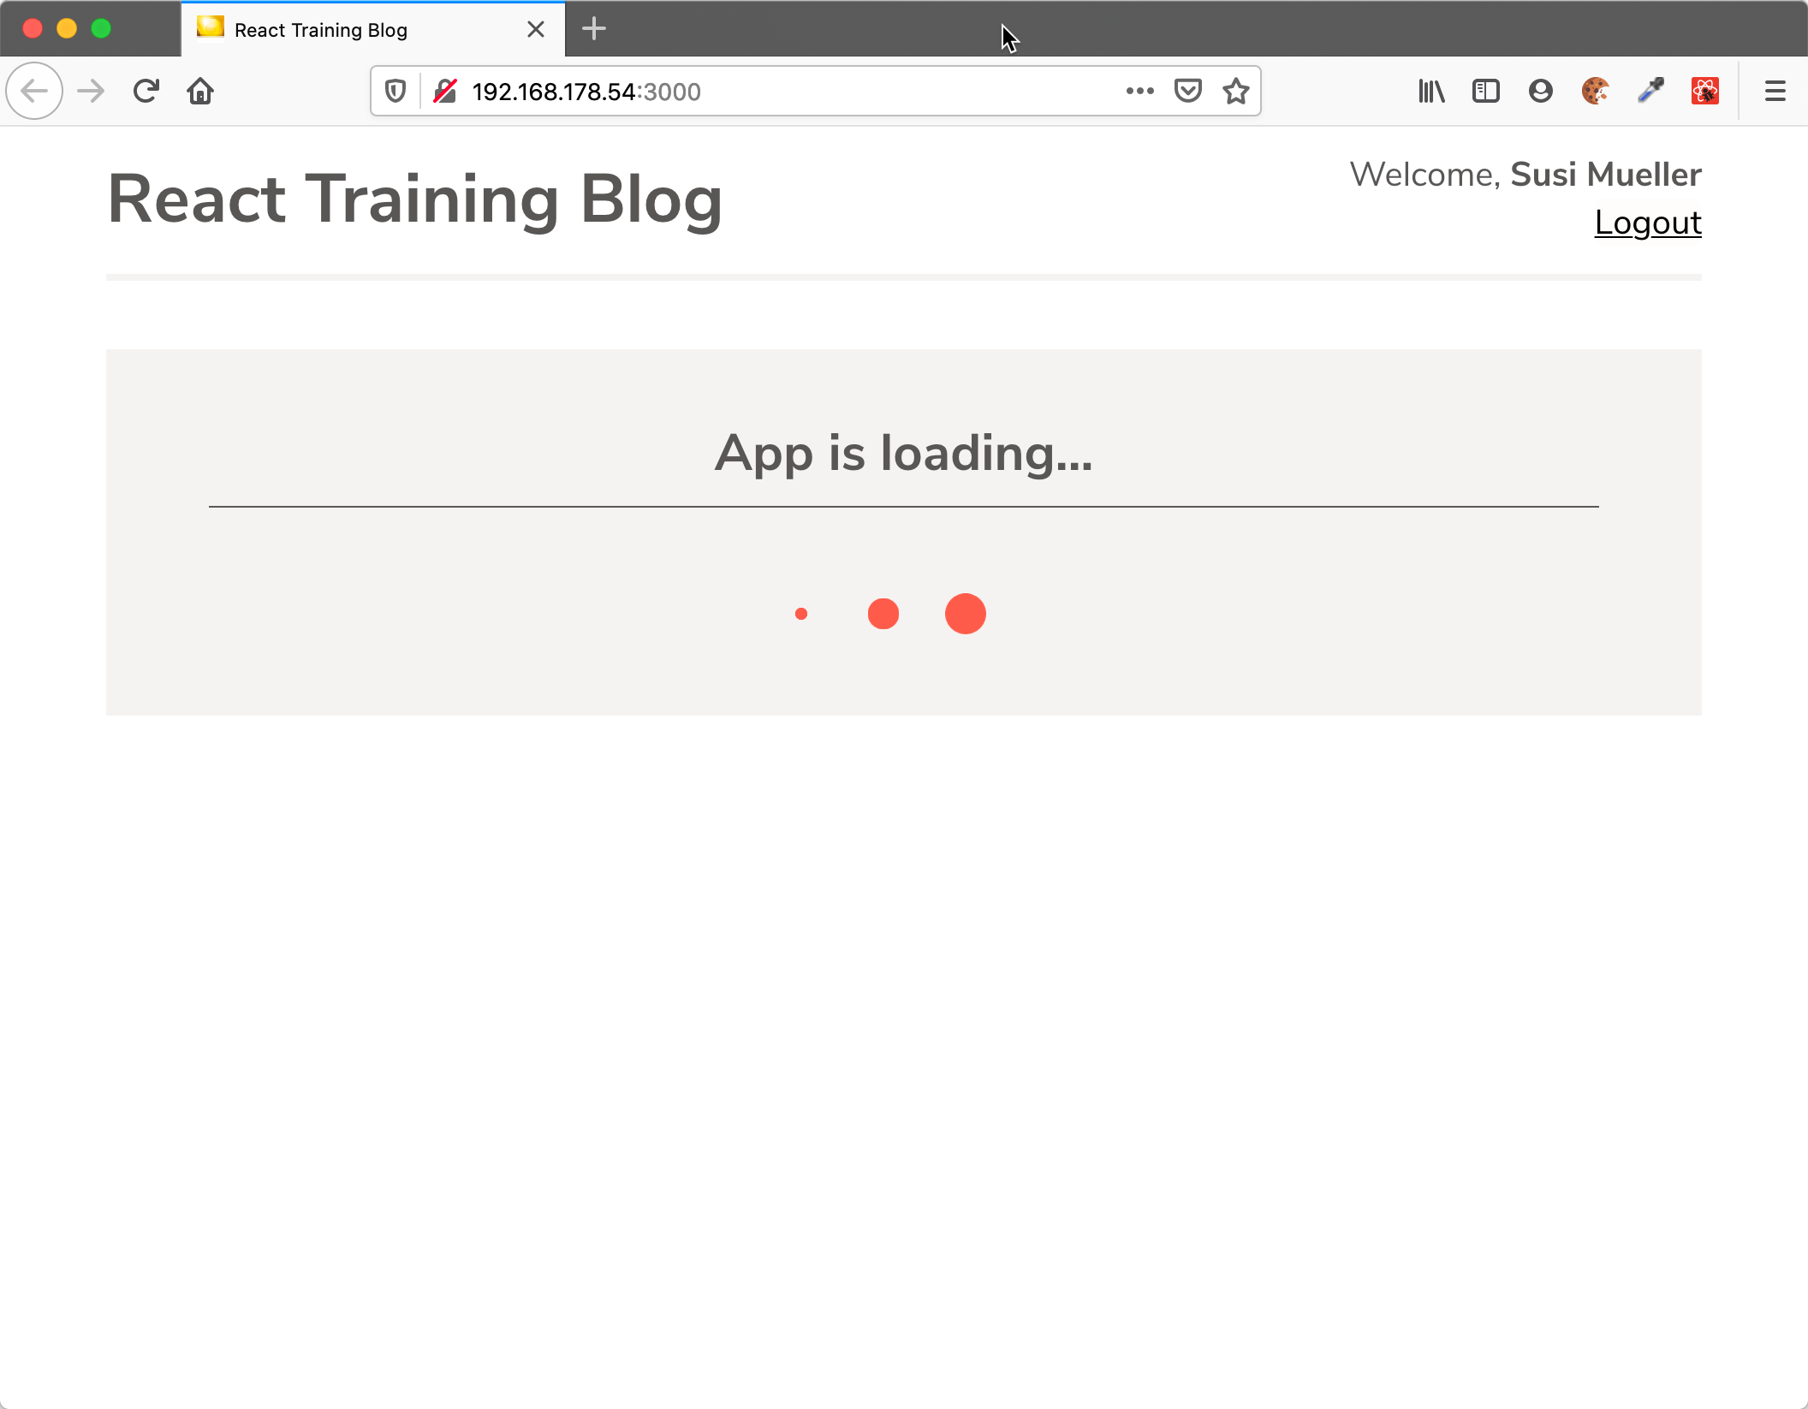
Demo: Lazy und Suspense
Mit dynamic Imports wird Code erst bei Bedarf geladen

Slide 63
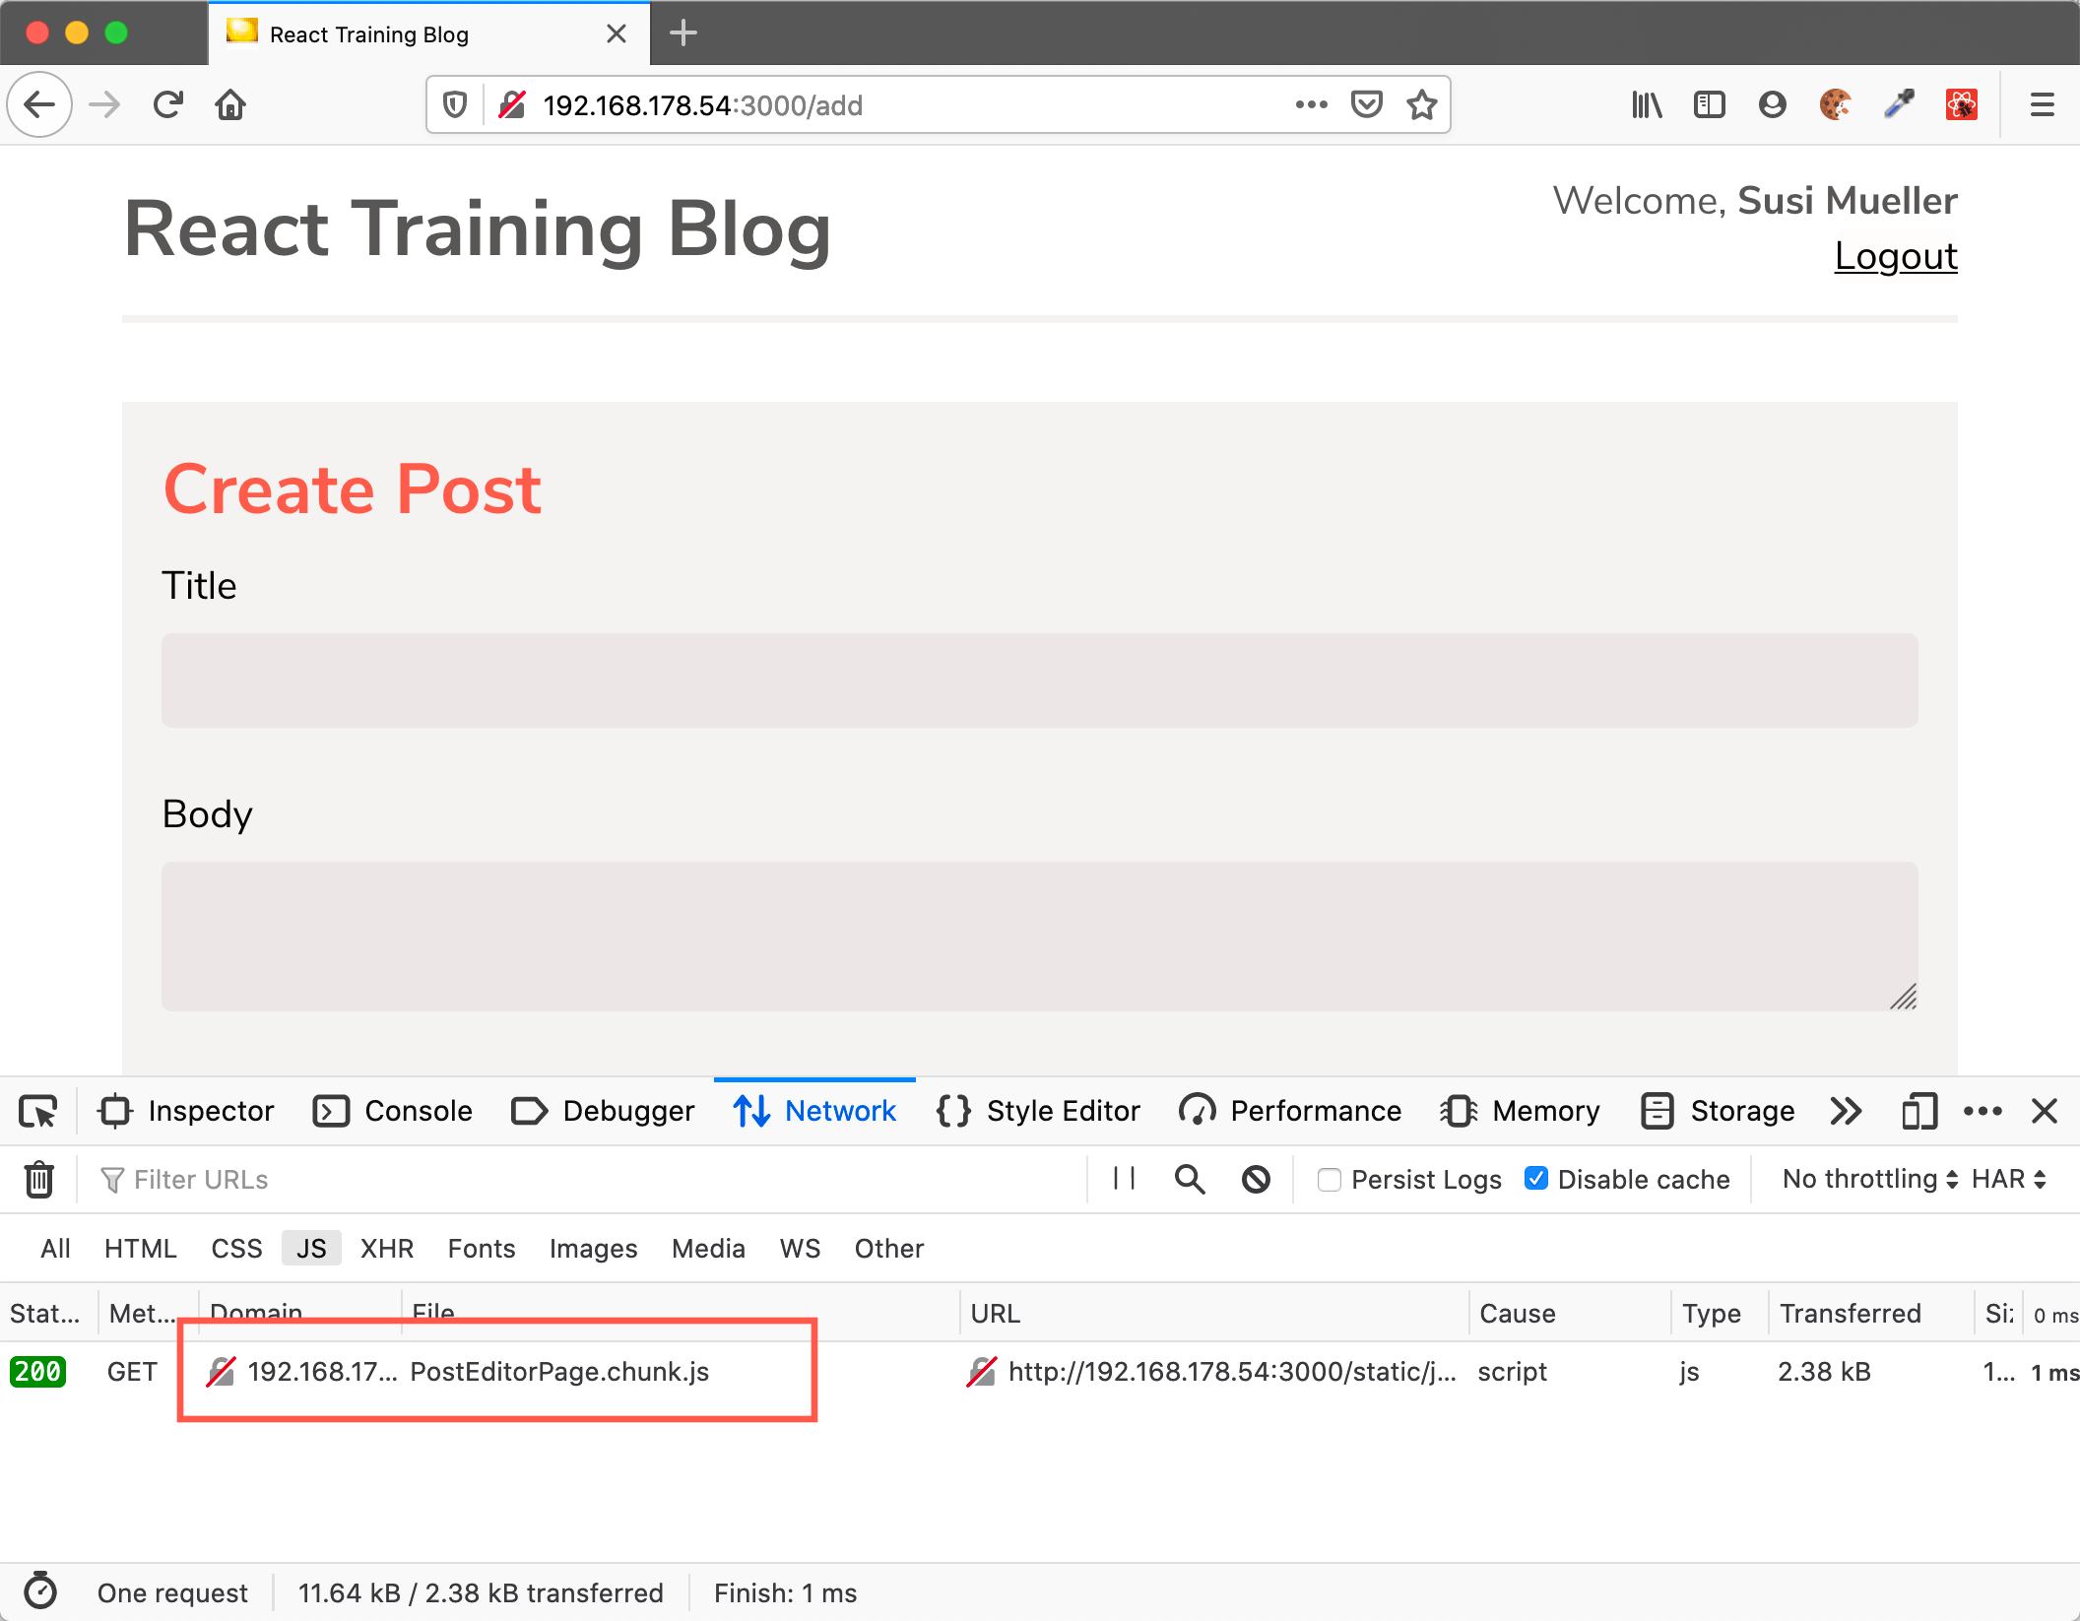
Demo: Lazy und Suspense
Netzwerk Requests

Slide 64
suspense
React.lazy: Code splitting with Suspense [16.6]
const LoginPage = React.lazy(() => import("./login/LoginPage"));
class App {
render() {
return <Switch>
<Route path=„/login“>
<LoginPage />
</Route>
// ...weitere Seiten...
</Switch>
}
}
Dynamic Import

Slide 65
suspense
React.Suspense: Zeigt „Fallback“-Komponente an
Bis Komponente geladen ist, muss Spinner o.ä. angezeigt werden
const LoginPage = React.lazy(() => import("./login/LoginPage"));
class App {
render() {
return <React.Suspense fallback={<LoadingIndicator />}>
<Switch>
<Route path=„/login“>
<LoginPage />
</Route>
// ...weitere Seiten...
</Switch>
</React.Suspense>
}
}

Slide 66
Ausblick
experimentell!
Concurrent Mode
&
Suspense for Data Fetching

Slide 67
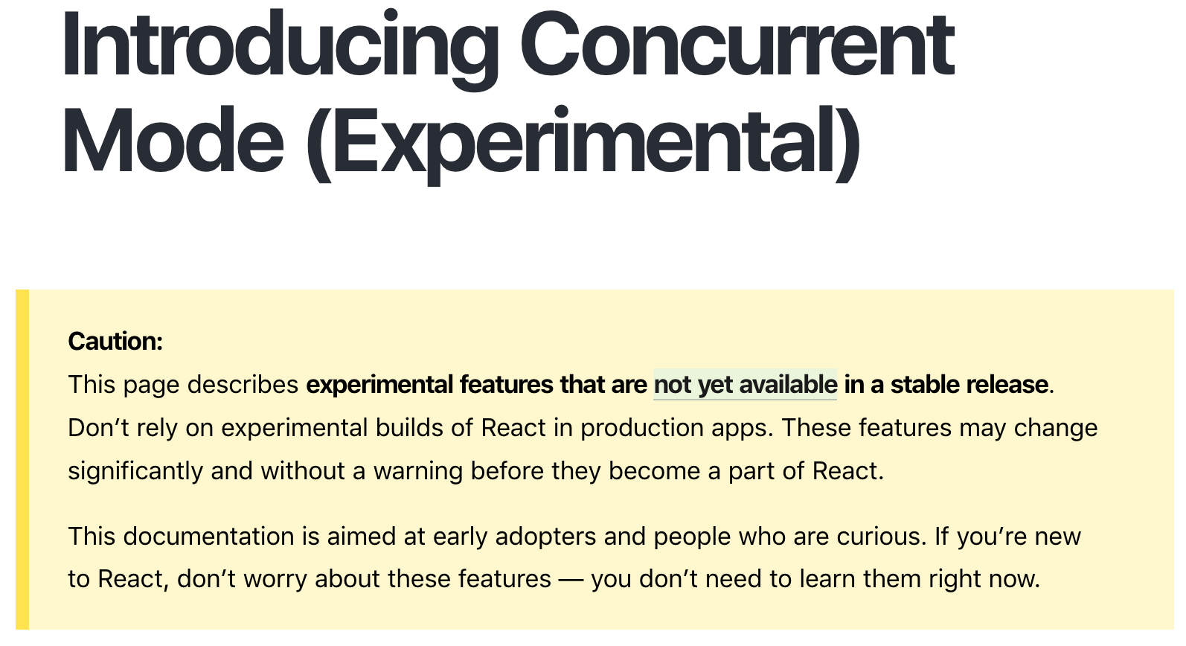
Oktober 2019
https://reactjs.org/concurrent

Slide 68
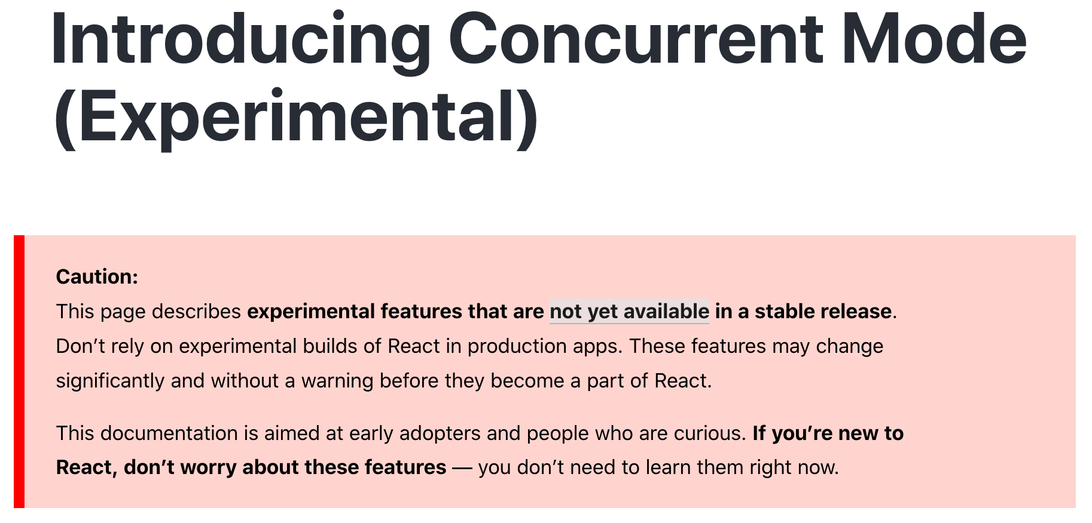
Januar 2020 😲
https://reactjs.org/concurrent

Slide 69
concurrent React
Concurrent Mode 1
Rendern ist eine "non-blocking" Operation
Es kann immer auf User-Interaktionen reagiert werden
Updates können priorisiert werden

Slide 70
concurrent React
Concurrent Mode 2
Komponenten können u.a. vor-gerendert werden, ohne sofort sichtbar zu sein
Zum Beispiel beim Laden von Code und Daten
Verhindert überflüssige Warte- und Zwischen-Zustände
Komponenten müssen "etwas" haben, woher sie ihre Daten beziehen (gibt’s aber noch nicht)
Erst wenn Komponente alle gewünschten Daten hat, wird sie angezeigt

Slide 71

concurrent React
Focus auf Daten laden zzt. bei GraphQL/Relay
https://twitter.com/schrockn/status/1123619660732047360

Slide 72
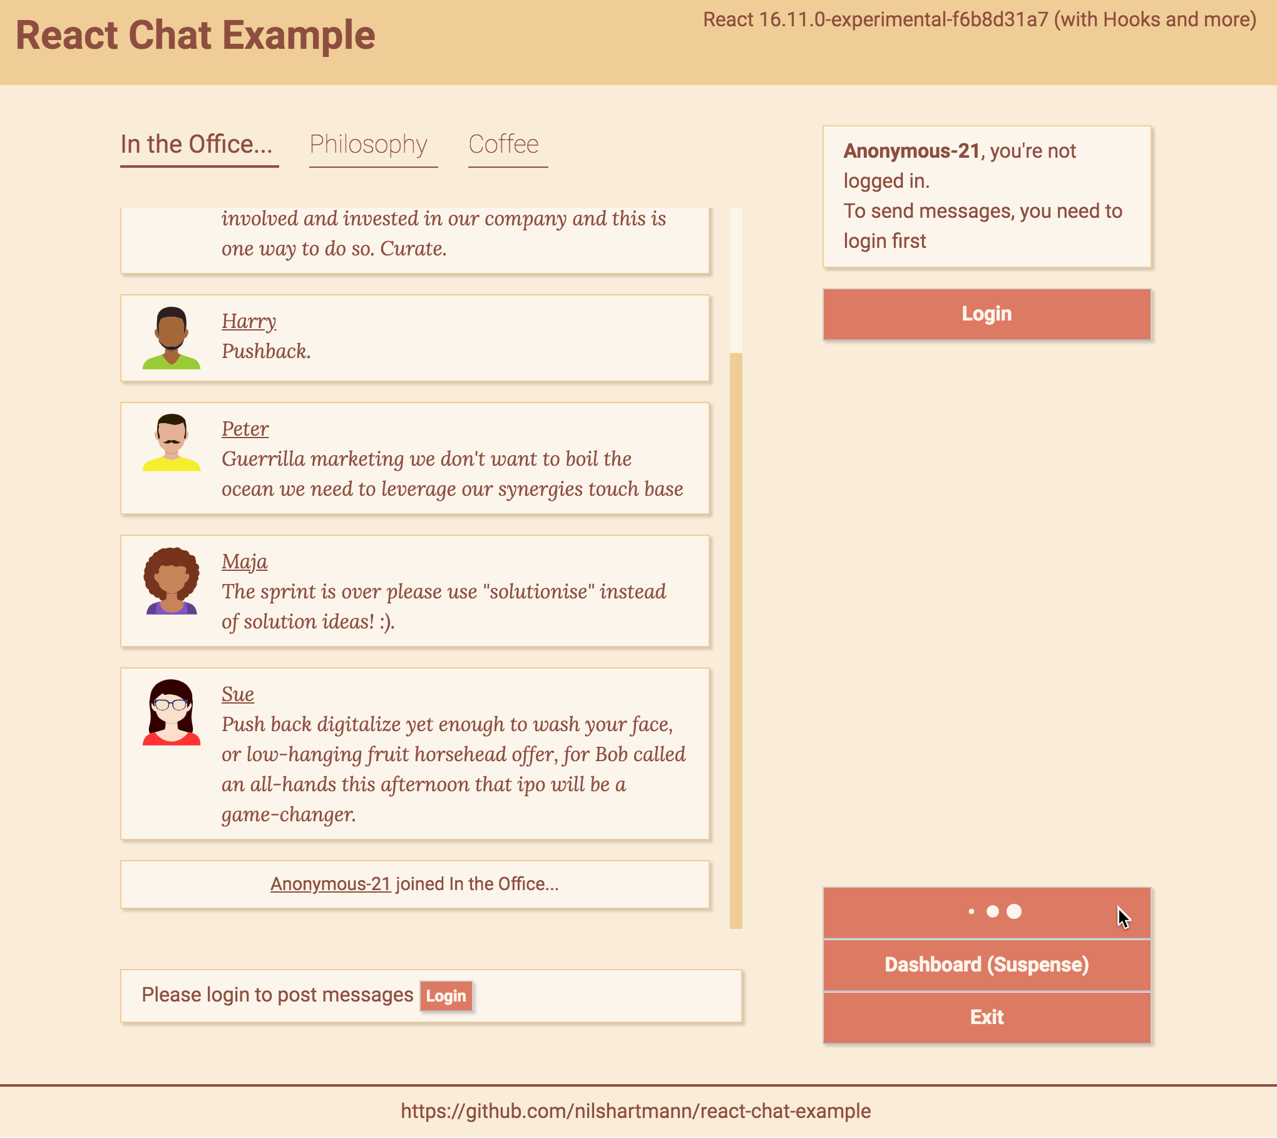
Concurrent React
Beispiel: Seite öffnen
http://localhost:9081/?delay

Slide 73
concurrent React
experimentell!
useTransition: Übergänge, bei denen die Ziel-Komponente auf evtl. noch auf Daten wartet, müssen angegeben werden
React verzögert den Übergang zur Ziel-Komponente
Unnötige Warteindikatoren werden vermieden
Ausgangskomponente kann anzeigen, dass gewartet wird
Code-Beispiel: ChatPage.js
export default function ChatPage() {
const [setTransition, isPending]= useTransition(...);
function openDashboard() {
setTransition( () => setView("dashboard") );
}
return ...
<Button onClick={openDashboard} pending={isPending}>
Dashboard
<Button>
}

Slide 74
Suspense For Data Fetching
Suspense for Data Fetching: Daten laden

Slide 75
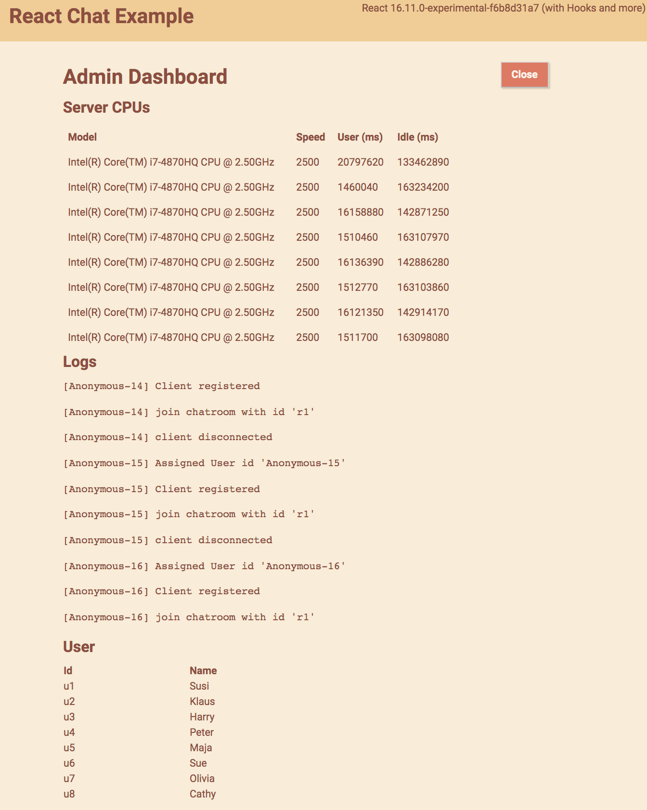
Suspense For Data Fetching
Beispiel: Admin Dashboard
http://localhost:9081/dashboard?delay
/api/cpus

Slide 76
Suspense For Data Fetching
Beispiel: Admin Dashboard
http://localhost:9081/dashboard?delay
/api/cpus
/api/logs

Slide 77
Suspense For Data Fetching
Beispiel: Admin Dashboard
http://localhost:9081/dashboard?delay
/api/cpus
/api/logs
/api/users

Slide 78
Suspense For Data Fetching
Beispiel: Admin Dashboard
Fachlich:
Wo wollen wir warten?
Welche Daten müssen da sein, damit Darstellung Sinn macht?
http://localhost:9081/dashboard?delay
/api/cpus
/api/logs
/api/users

Slide 79
Suspense For Data Fetching
Beispiel: Admin Dashboard
Fachlich:
Wo wollen wir warten?
Welche Daten müssen da sein, damit Darstellung Sinn macht?
Technisch:
Wie kommt die Seite an die Daten?
Wie unterbrechen wir das Rendern?
http://localhost:9081/dashboard?delay
/api/cpus
/api/logs
/api/users

Slide 80
Suspense For Data Fetching
Beispiel: Admin Dashboard
Technisch:
Wie kommt die Seite an die Daten?
Unklar! In Arbeit...
Nicht mehr mit useEffect, Komponenten-Lifecycle
Wie unterbrechen wir das Rendern?
Suspense Komponente
http://localhost:9081/dashboard?delay
/api/cpus
/api/logs
/api/users

Slide 81
Suspense For Data Fetching
experimentell!
React.Suspense: legt fest, wo in der Komponentenhierarchie gewartet werden soll
Code-Beispiel: DashboardWithSuspensePage.js
const dashboardData = loadDashboardData();
export default function DashboardPage({ onClose }) {
return (
<React.SuspenseList revealOrder="backwards">
<React.Suspense fallback={<Spinner label="Loading Logs..." />}>
<Logs logsResource={dashboardData.logs} />
</React.Suspense>
<React.Suspense fallback={<Spinner label="Loading User..." />}>
<Users usersResource={dashboardData.users} />
</React.Suspense>
</React.SuspenseList>
);
}

Slide 82
Suspense For Data Fetching
experimentell!
React.Suspense: legt fest, wo in der Komponentenhierarchie gewartet werden soll
Code-Beispiel: DashboardWithSuspensePage.js
function Logs({ logsResource }) {
const logs = logsResource.read();
return (
<div>
<h2>Logs</h2>
<code>
{logs.map(l => (
<p key={l.eventId}>
[{l.user}] {l.msg}
</p>
))}
</code>
</div>
);
}
Hierauf wird gewartet

Slide 83
concurrent React
experimentell!
Concurrent Mode: Aktueller Stand
Experimentelle Version verfügbar, wird von FB produktiv eingesetzt
Hat Veränderungen auf die Anwendungsarchitektur
Transitionen
Vorladen von Daten
Ökosystem muss darauf vorbereitet sein
Router
Konzepte/Bibliotheken zum Vorladen von Daten
Für wen ist der Suspense sinnvoll?

Slide 84
nils@nilshartmann.net
NILS HARTMANN
https://nilshartmann.net
2. Auflage, Dez. 2019
Vielen Dank!
Slides: https://nils.buzz/wjax2019-react
Source Code: https://github.com/nilshartmann/react-chat-example
Fragen & Kontakt: nils@nilshartmann.net

Slide 85

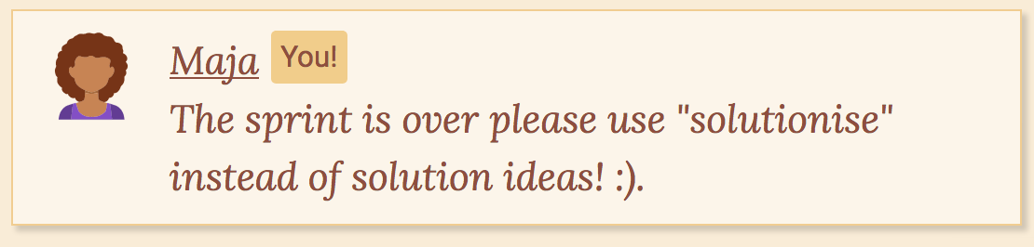
useContext Hook
useContext: Vereinfachter Zugriff auf den Context
Beispiel: ChatPage oder Tabs
Beispiel: UserStatsPage für fetch ?
User-Objekt liegt in einem Context

Slide 86
useContext Hook
useContext: Vereinfachter Zugriff auf den Context
Bisher: Zugriff über Consumer-Komponente und Render Properties
Unübersichtlich bei mehreren Kontexten
function CurrentUserProfile(props) {
return (
<ChatContext.Consumer>
{chatValue => {
return <ThemeContext.Consumer>
{ themeValue => {
return <div className={themeValue.name}>
<Avatar userId={chatValue.user.id} />
You're logged in as {chatValue.user.name} />
</div>;
}}
</ThemeContext.Consumer>
}}
</ChatContext.Consumer>
);
}
Beispiel: ChatPage oder Tabs
Beispiel: UserStatsPage für fetch ?

Slide 87
useContext Hook
useContext: Vereinfachter Zugriff auf den Context
Hook: "normale" Funktion, Komponente wird gerendert, wenn Context sich ändert
import { useContext } from "react";
function CurrentUserProfile(props) {
const chatValue = useContext(ChatContext);
const themeValue = useContext(ThemeContext);
}
Beispiel: ChatPage oder Tabs
Beispiel: UserStatsPage für fetch ?

Slide 88
useContext Hook
useContext: Vereinfachter Zugriff auf den Context
Hook: "normale" Funktion, Komponente wird gerendert, wenn Context sich ändert
import { useContext } from "react";
function CurrentUserProfile(props) {
const chatValue = useContext(ChatContext);
const themeValue = useContext(ThemeContext);
return (
<div className={themeValue.name}>
<Avatar userId={chatValue.user.id} />
You're logged in as {chatValue.user.name} />
</div>
);
}
Beispiel: ChatPage oder Tabs
Beispiel: UserStatsPage für fetch ?

Slide 89
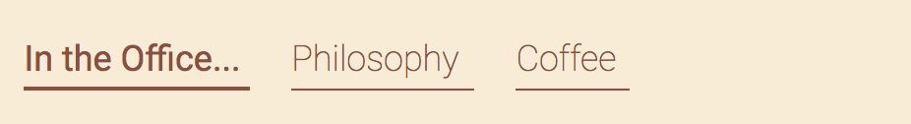
useState Hook
useState: State in Funktionskomponenten
Beispiel: Tab Bar
Beispiel: ChatPage oder Tabs
Beispiel: UserStatsPage für fetch ?
Zustand: welche Tab ist geöffnet?

Slide 90
useState Hook
useState: State erzeugen
function Tabs(props) {
const [activeTabId, setActiveTabId] = React.useState(0);
}
Aktueller State
Initialer Wert
Beispiel: ChatPage oder Tabs
Beispiel: UserStatsPage für fetch ?
Setter

Slide 91
useState Hook
useState: Aktuellen State verwenden
function Tabs(props) {
const [activeTabId, setActiveTabId] = React.useState(0);
return (
<div>
{props.tabs.map(tab => {
return <Tab
classname={tab.id === activeTabId ? "active" : ""}
/>
})}
</div>
);
}
Beispiel: ChatPage oder Tabs
Beispiel: UserStatsPage für fetch ?
Zugreifen auf State

Slide 92
useState Hook
useState: State verändern
function Tabs(props) {
const [activeTabId, setActiveTabId] = React.useState(0);
return (
<div>
{props.tabs.map(tab => {
return <Tab
classname={tab.id === activeTabId ? "active" : ""}
onClick={() => setActiveTabId(tab.id)}
/>
})}
</div>
);
}
Beispiel: ChatPage oder Tabs
Beispiel: UserStatsPage für fetch ?
Setzen von State
(kein Objekt mehr!)

Slide 93
useState Hook
useState: Mehrere States in einer Komponente möglich
Kein "mergen" von State mehr!
function LoginForm(props) {
const [username, setUsername] = React.useState("klaus");
const [password, setPassword] = React.useState("");
return (<>
<input value={username}
onChange={e => setUsername(e.target.value)} />
<input value={password}
onChange={e => setPassword(e.target.value)} />
</>);
}
Beispiel: ChatPage oder Tabs
Beispiel: UserStatsPage für fetch ?

Slide 94
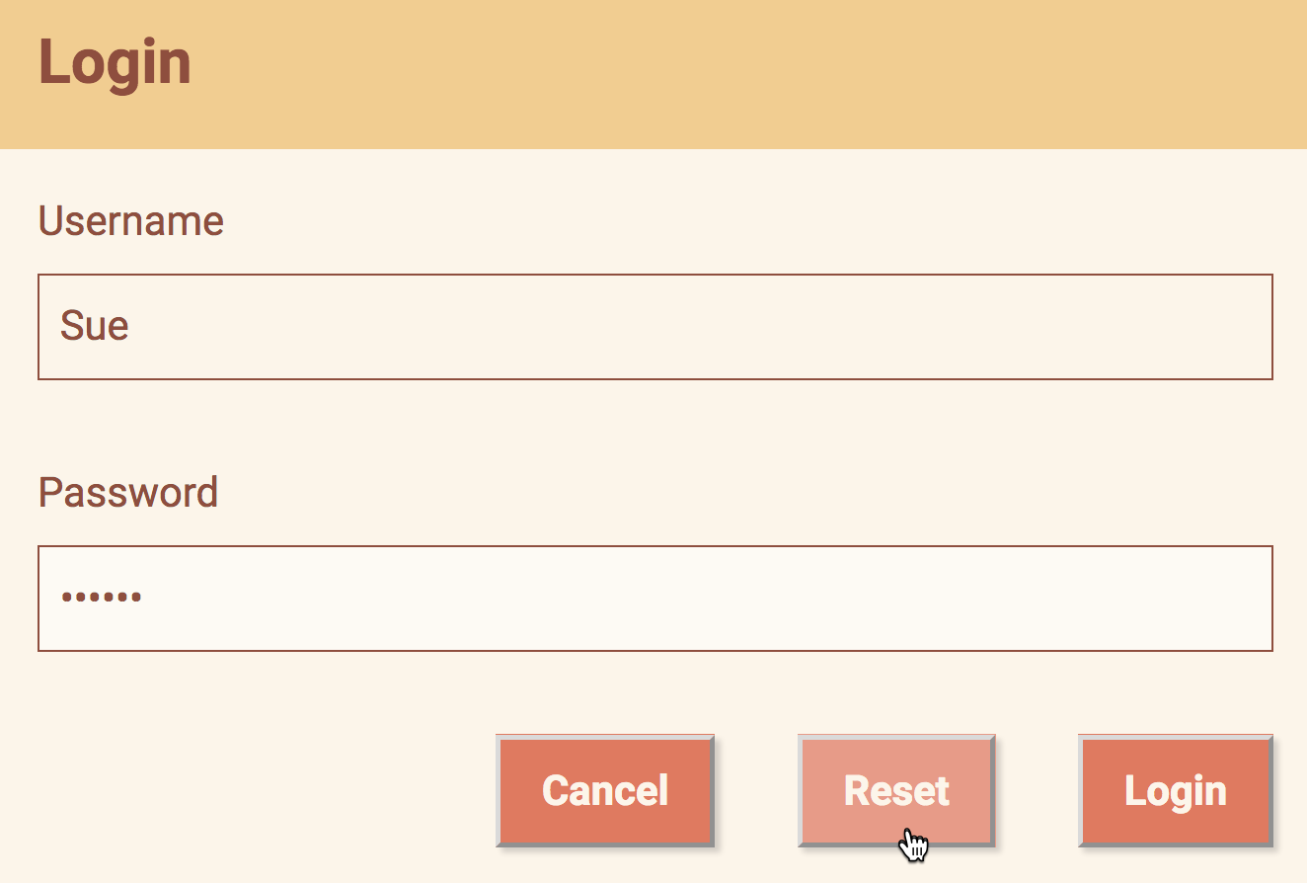
useReducer Hook
useReducer: Redux für Komponenten?
Für komplexen State mit viel Logik zur Veränderung
Beispiel: ChatPage oder Tabs
Beispiel: UserStatsPage für fetch ?

Slide 95
useReducer Hook
useReducer: Redux für Komponenten?
Schritt 1: Reducer-Funktion (state, action) => newState
Beispiel: ChatPage oder Tabs
Beispiel: UserStatsPage für fetch ?

Slide 96
useReducer Hook
useReducer: Redux für Komponenten?
Schritt 1: Reducer-Funktion (state, action) => newState
Actions sind einfache JavaScript-Objekte
const action = {
type: "SET_USER",
username: "..."
}
Type
Payload
Beispiel: ChatPage oder Tabs
Beispiel: UserStatsPage für fetch ?
const action = {
type: "SET_PASSWORD",
password: "..."
}
const action = {
type: "RESET"
}

Slide 97
useReducer Hook
useReducer: Redux für Komponenten?
Schritt 1: Reducer-Funktion (state, action) => newState
function loginReducer(oldState, action) {
switch (action.type) {
case "SET_USER":
}
}
Beispiel: ChatPage oder Tabs
Beispiel: UserStatsPage für fetch ?

Slide 98
useReducer Hook
useReducer: Redux für Komponenten?
Schritt 1: Reducer-Funktion (state, action) => newState
function loginReducer(oldState, action) {
switch (action.type) {
case "SET_USER":
return {...oldState, username: action.username };
}
}
Beispiel: ChatPage oder Tabs
Beispiel: UserStatsPage für fetch ?

Slide 99
useReducer Hook
useReducer: Redux für Komponenten?
Schritt 1: Reducer-Funktion (state, action) => newState
function loginReducer(oldState, action) {
switch (action.type) {
case "SET_USER":
return {...oldState, username: action.username };
case "SET_PASSWORD":
return {...oldState, password: action.password };
case "RESET":
return { user: "", password: "" };
default:
return throw new Error("Invalid action!");
}
}
Beispiel: ChatPage oder Tabs
Beispiel: UserStatsPage für fetch ?

Slide 100
useReducer Hook
useReducer: Redux für Komponenten?
Schritt 2: Verwendung
function loginReducer() { ... }
function LoginForm(props) {
const [state, dispatch] = React.useReducer(loginReducer);
return (<>
</>);
}
Beispiel: ChatPage oder Tabs
Beispiel: UserStatsPage für fetch ?

Slide 101
useReducer Hook
useReducer: Redux für Komponenten?
Schritt 2a: Zugriff auf den State
function loginReducer() { ... }
function LoginForm(props) {
const [state, dispatch] = React.useReducer(loginReducer);
return (<>
<input value={state.username}
/>
<input value={state.password}
/>
<button />;
</>);
}
Beispiel: ChatPage oder Tabs
Beispiel: UserStatsPage für fetch ?

Slide 102
useReducer Hook
useReducer: Redux für Komponenten?
Schritt 2b: Verändern des States über Actions
function loginReducer() { ... }
function LoginForm(props) {
const [state, dispatch] = React.useReducer(loginReducer);
return (<>
<input value={state.username}
onChange={e =>
dispatch({type: "SET_USER", username: e.target.value})} />
<input value={state.password}
onChange={e =>
dispatch({type: "SET_PASSWORD", password: e.target.value})}/>
<button onClick=(() => dispatch({type: "CLEAR"});
</>);
}
Beispiel: ChatPage oder Tabs
Beispiel: UserStatsPage für fetch ?

Slide 103
useReducer Hook
useReducer: Konsequenzen
Reducer Standard-JavaScript-Funktion, d.h. gut test- und wiederverwendbar
Logik zur Behandlung des Zustandes an einer zentralen Stelle
dispatch von Actions Code-intensiv
Beispiel: ChatPage oder Tabs
Beispiel: UserStatsPage für fetch ?

Slide 104
useReducer Hook
useReducer: Konsequenzen
Reducer Standard-JavaScript-Funktion, d.h. gut test- und wiederverwendbar
Logik zur Behandlung des Zustandes an einer zentralen Stelle
dispatch von Actions Code-intensiv
Im Gegensatz zu Redux
keine Developer Tools (Timetravelling, ...)
keine Middleware
Beispiel: ChatPage oder Tabs
Beispiel: UserStatsPage für fetch ?

Slide 105
Architektur Idee: useContext & useReducer
useContext & useReducer: Für globalen App State?
Beispiel: ChatPage oder Tabs
Beispiel: UserStatsPage für fetch ?

Slide 106
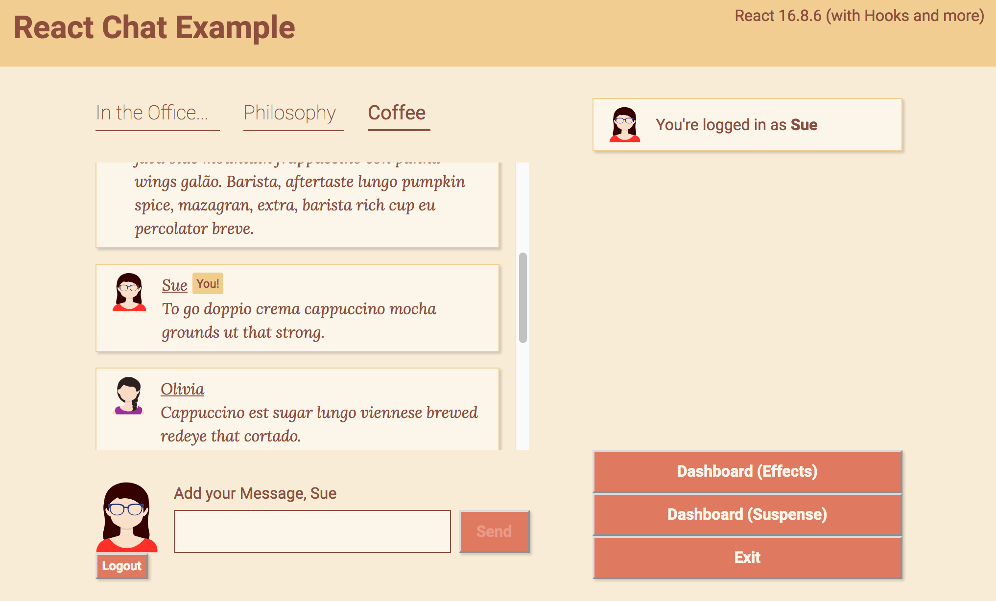
Architektur Idee: useContext & useReducer
useContext & useReducer: Für globalen App State?
Beispiel: globale Logik für Login/Logout bzw. angemeldeten User
Beispiel: ChatPage oder Tabs
Beispiel: UserStatsPage für fetch ?
globaler Zustand
globale Aktionen (zum Ein-/Ausloggen)

Slide 107
Architektur Idee: useContext & useReducer
useContext & useReducer: Für globalen App State?
Beispiel: Ein Reducer für Aktionen zum Ein-/Ausloggen
function authenticationReducer(state, action) {
switch (action.type) {
case "LOGIN":
return { user: action.user };
case "LOGOUT":
return { user: null };
default:
throw new Error("...");
}
Beispiel: ChatPage oder Tabs
Beispiel: UserStatsPage für fetch ?

Slide 108
Architektur Idee: useContext & useReducer
useContext & useReducer: Für globalen App State?
Über Context werden Zustand und Aktionen nach unten gereicht
Beispiel: Provider-Komponente für dispatcher
const AuthDispatcherCtx = React.createContext(null);
function AuthProvider(props) {
}
Beispiel: ChatPage oder Tabs
Beispiel: UserStatsPage für fetch ?

Slide 109
Architektur Idee: useContext & useReducer
useContext & useReducer: Für globalen App State?
Über Context werden State und Dispatch nach unten gereicht
Beispiel: Provider-Komponente für dispatcher
const AuthDispatcherCtx = React.createContext(null);
function AuthProvider(props) {
const [authState, dispatch] = useReducer(authenticationReducer);
}
Beispiel: ChatPage oder Tabs
Beispiel: UserStatsPage für fetch ?

Slide 110
Architektur Idee: useContext & useReducer
useContext & useReducer: Für globalen App State?
Über Context werden State und Dispatch nach unten gereicht
Beispiel: Provider-Komponente für dispatcher
const AuthDispatcherCtx = React.createContext(null);
function AuthProvider(props) {
const [authState, dispatch] = useReducer(authenticationReducer);
return (
<AuthDispatcherCtx.Provider
value={{authState, dispatch}}>
{props.children}
</AuthDispatcherCtx.Provider>
);
}
Beispiel: ChatPage oder Tabs
Beispiel: UserStatsPage für fetch ?

Slide 111
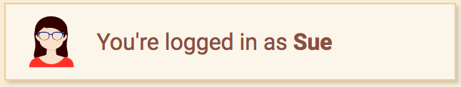
Architektur Idee: useContext & useReducer
useContext & useReducer: Für globalen App State?
Unterkomponenten können den State verwenden
Beispiel: Verwendung innerhalb der Anwendung – State verwenden
Beispiel: ChatPage oder Tabs
Beispiel: UserStatsPage für fetch ?
function Avatar(props) {
const {authState} = useContext(AuthDispatcher);
return (
<h1>You're logged in as {authState.user}</h1>
);
}

Slide 112

Architektur Idee: useContext & useReducer
useContext & useReducer: Für globalen App State?
Unterkomponenten können dispatch-Funktion dann verwenden
(ähnlich wie in Redux)
Beispiel: Verwendung innerhalb der Anwendung – Actions auslösen
Beispiel: ChatPage oder Tabs
Beispiel: UserStatsPage für fetch ?
function LogoutButton(props) {
const {dispatch} = useContext(AuthDispatcher);
return (
<button onClick={() => dispatch({type: "LOGOUT"})>
Logout
</button>
);
}

Slide 113
Architektur Idee: useContext & useReducer
useContext & useReducer: Für globalen App State?
Schwäche 1: Verwender muss Context API verwenden (eigentlich Implementierungsdetail)
Schwäche 2: Verwender muss dispatch verwenden und Action-Objekte selber erzeugen
Beispiel: ChatPage oder Tabs
Beispiel: UserStatsPage für fetch ?

Slide 114
Custom Hooks
CustomHooks: für wiederverwendbare Logik
Es können eigene Hooks definiert werden
Custom Hooks dürfen andere Hooks verwenden
Custom Hooks sind reguläre JavaScript-Funktionen, die mit "use" anfangen
Custom Hooks können frei definierbare Argumente haben und beliebigen Return Typ haben
Beispiel: ChatPage oder Tabs
Beispiel: UserStatsPage für fetch ?

Slide 115
Architektur Idee: Custom Hooks
CustomHooks für fachliche Sicht auf Auth-State und -Logik
👉 Verzichten auf direkten dispatch-Aufruf (stattdessen Funktionen, ähnlich wie Action Creator in Redux)
👉 Context API und useReducer wird zum Implementierungsdetail und könnte z.B. durch Redux ersetzt werden
Beispiel: ChatPage oder Tabs
Beispiel: UserStatsPage für fetch ?

Slide 116
Architektur Idee: Custom Hooks
CustomHooks: Für globalen App State?
Custom Hook kapselt Zugriff auf Context, dispatch und state
Stellt authState und fachliche Funktionen zum Verändern zur Verfügung
Beispiel: Custom Hook
function useAuth() {
const {dispatch, authState} = useContext(AuthDispatcher);
const logout = () => dispatch({type: "LOGOUT"});
const login = () => dispatch({type: "LOGIN", ...});
return {
logout, login, authState
}
}
Beispiel: ChatPage oder Tabs
Beispiel: UserStatsPage für fetch ?

Slide 117
function Logout(props) {
const {logout} = useAuth();
return <button onClick={logout}>Logout</button>
}
Architektur Idee: Custom Hooks
CustomHooks: Für globalen App State?
In Komponenten wird der Custom Hook verwendet, um Zugriff auf "action creator" zu erhalten
Beispiel: Verwendung Custom Hook (statt dispatch)
Beispiel: ChatPage oder Tabs
Beispiel: UserStatsPage für fetch ?
function LogoutButton(props) {
const { logout } = useAuth();
return (
<button onClick={logout}>
Logout
</button>
);
}

Slide 118
Architektur Idee: Custom Hooks
CustomHooks: Für globalen App State?
In Komponenten wird der Custom Hook verwendet, um Zugriff auf den State zu bekommen
Beispiel: Verwendung Custom Hook (statt state)
Beispiel: ChatPage oder Tabs
Beispiel: UserStatsPage für fetch ?
function Avatar(props) {
const { authState } = useAuth();
return (
<h1>You're logged in as {authState.user}</h1>
);
}

Slide 119
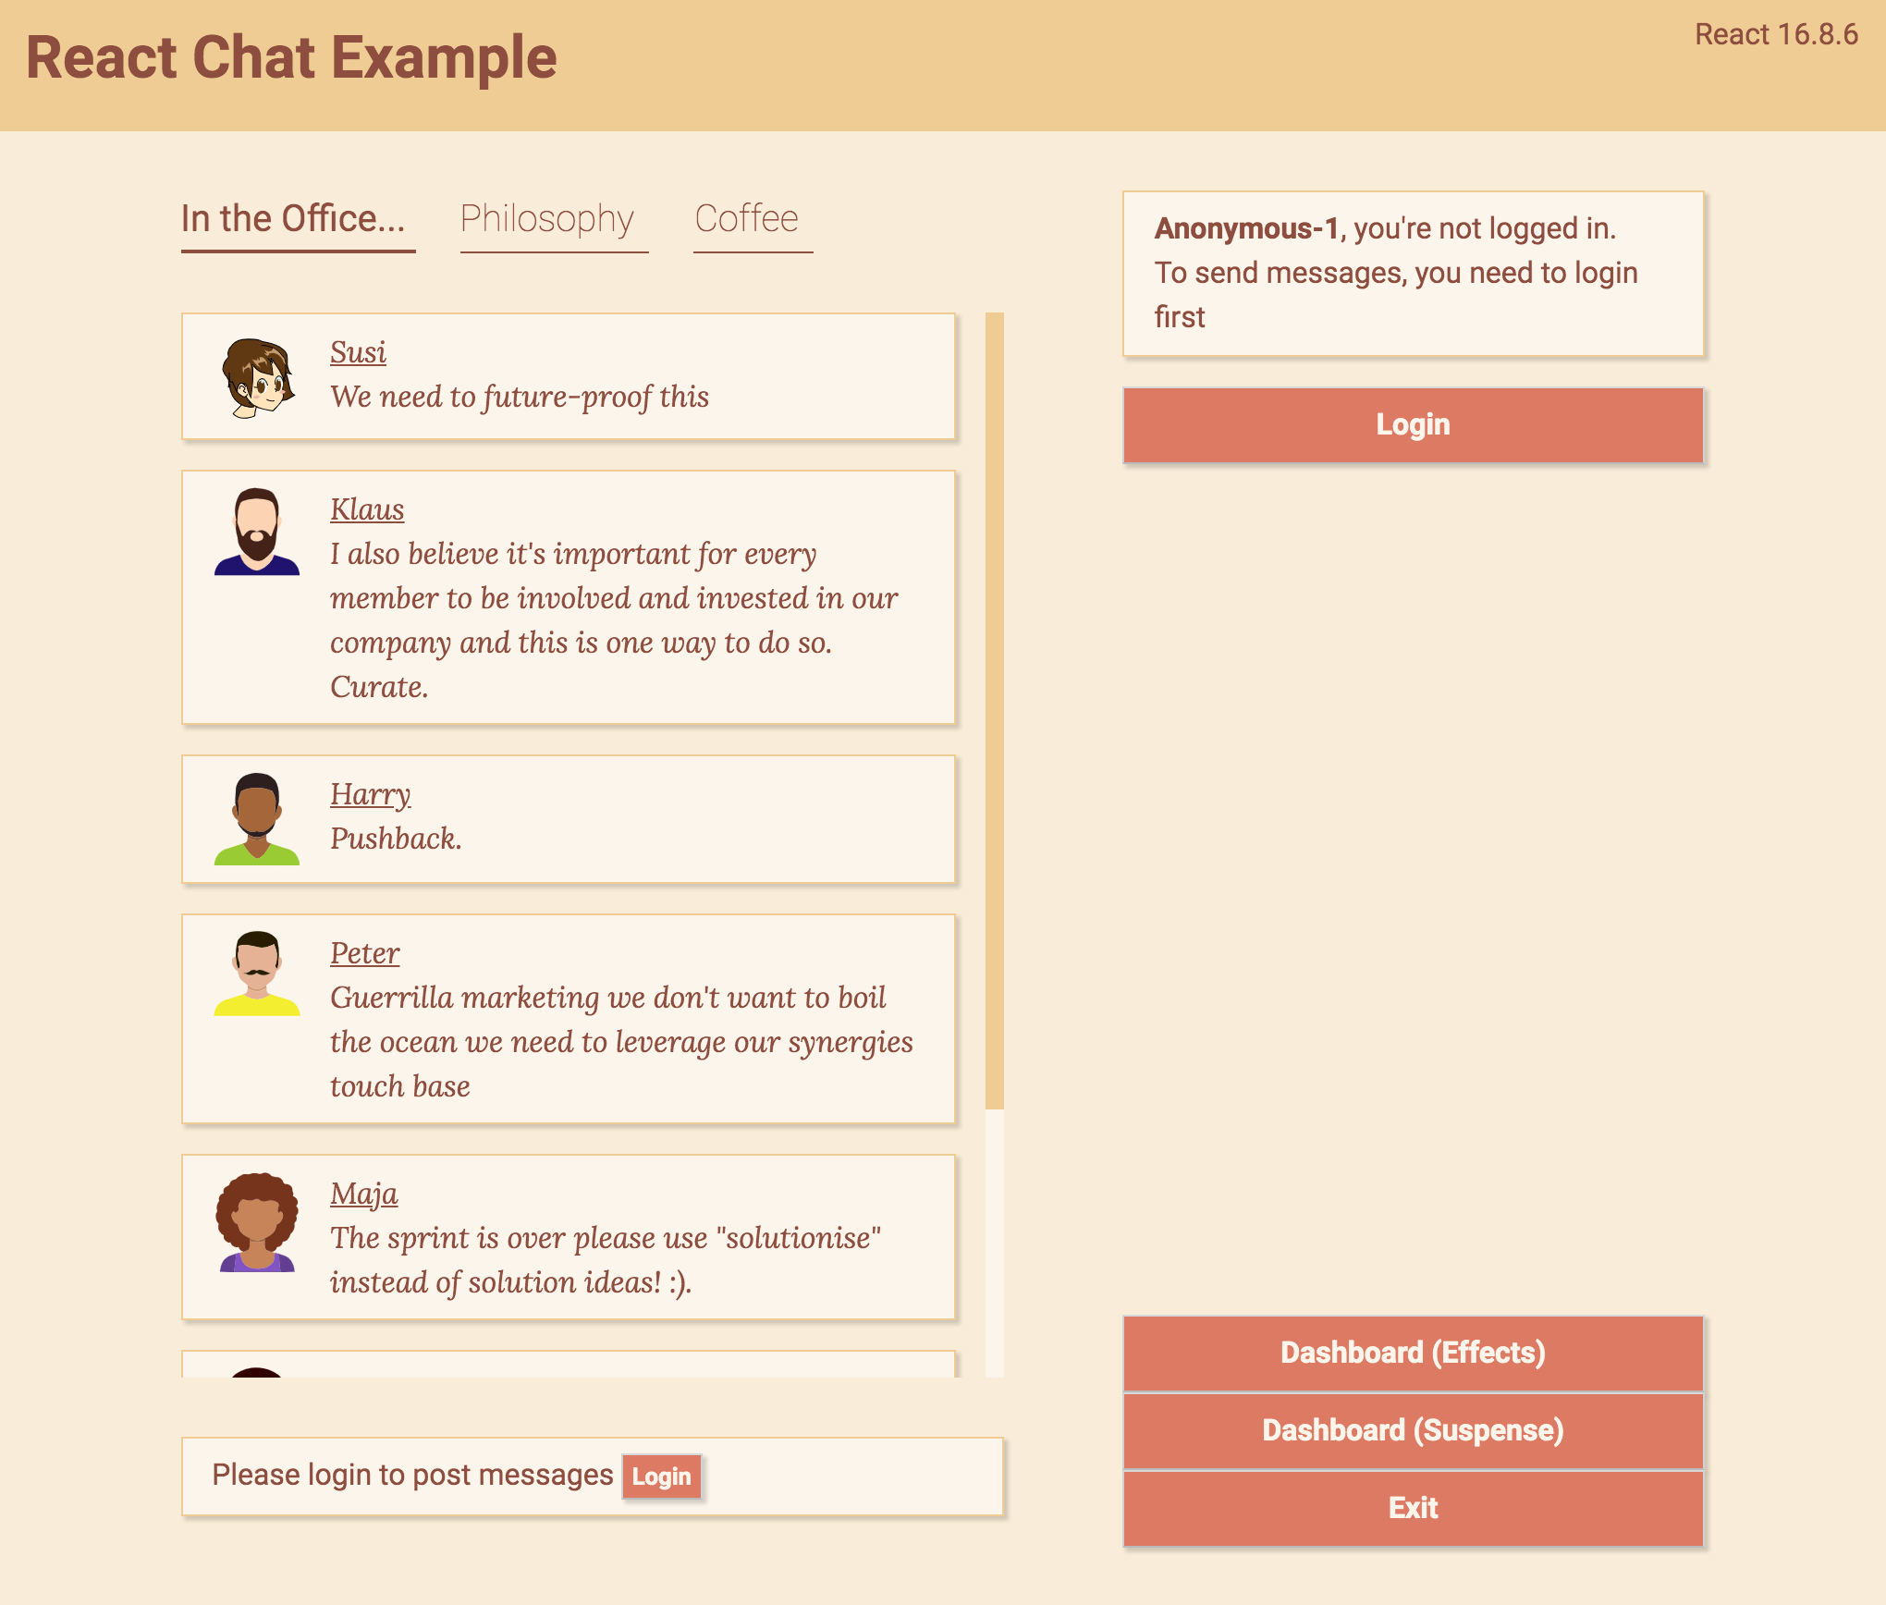
Architektur Idee: Custom Hooks
App-State per Context: Flexibilität
Hooks könnten auch für "Teil-State" der Anwendung verwendet werden (im Gegensatz zu Redux):
useAuth
Beispiel: ChatPage oder Tabs
Beispiel: UserStatsPage für fetch ?
useNavigation
useChat

Slide 120
Rendern unterbrechen
16.6
Suspense

Slide 121
Suspense
Suspense: React kann das Rendern von Komponenten unterbrechen, während (asynchron) Daten geladen werden
Funktioniert aktuell für Code Splitting
Künftig auch zum Laden von beliebigen Daten (z.Zt. experimentell)

Slide 122
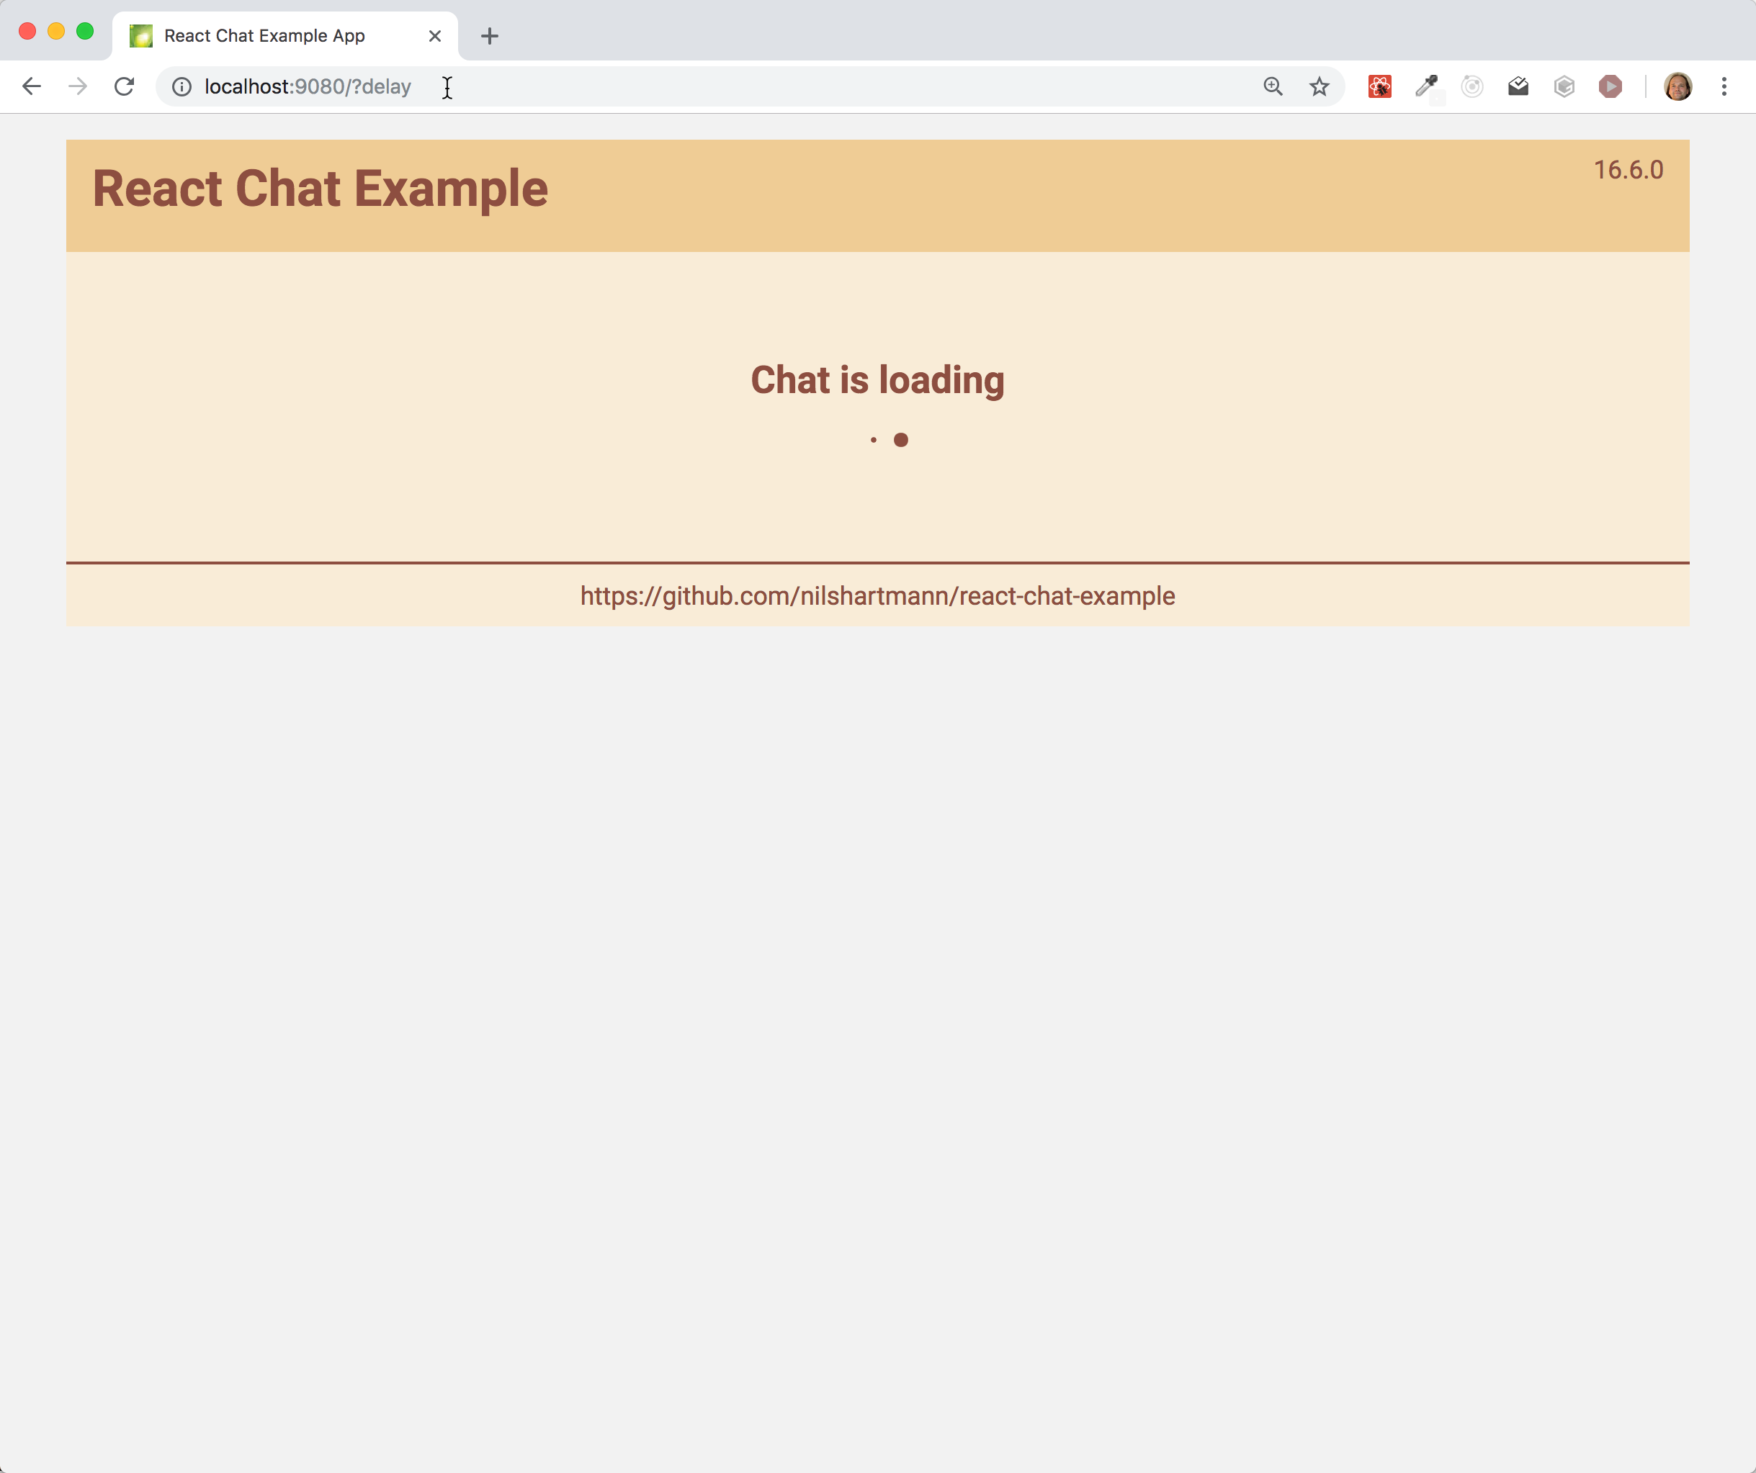
Demo: Lazy und Suspense
Demo: Fallback Komponente http://localhost:9081/?delay

Slide 123
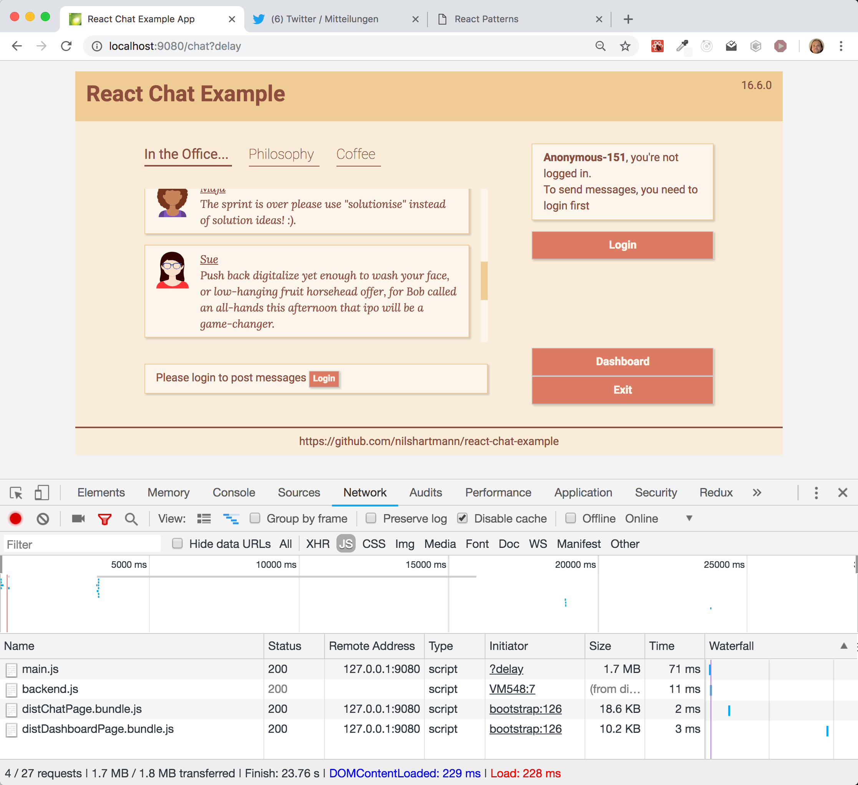
Demo: Lazy und Suspense
Netzwerk Requests http://localhost:9081/?delay

Slide 124
suspense
React.lazy: Code splitting with Suspense [16.6]
const ChatPage = React.lazy(() => import("./chat/ChatPage"));
class App {
render() {
return <>
<ChatPage />
// more pages...
<>
}
}
Dynamic Import

Slide 125
suspense
React.Suspense: Zeigt Fallback Komponente an [16.6]
Bis Komponente geladen ist, muss Spinner o.ä. angezeigt werden
const ChatPage = React.lazy(() => import("./chat/ChatPage"));
class App {
render() {
return <>
<React.Suspense fallback={<h1>Loading...</h1>}>
<ChatPage />
// more pages...
</React.Suspense>
<>
}
}

